Slide 1
Ибрай Алтынсарин
Человек
в потоке времени
Руководитель: Баймаканова З.К
Исполнитель: Абдульменова Карина
ученица 10 класса
Урицкой средней школы

Slide 2
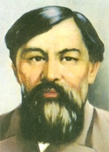
Ибрай Алтынсарин
Ибрай Алтынсарин вошел в историю Казахстана как выдающийся просветитель ,педагог поэт, общественный деятель.

Slide 3
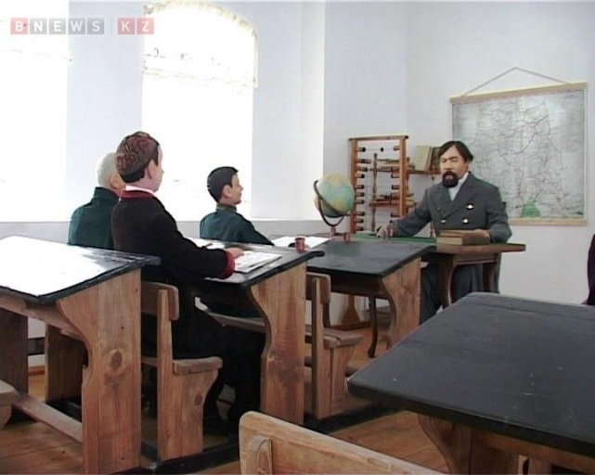
Цель
оценка педагогического наследия Ибрая Алтынсарина, выявление основных дидактических идей ученого и определение их значимости в развитии педагогической науки Казахстана.

Slide 4
Задачи исследования:
1. Дать характеристику историческим условиям, которые оказали влияние на формирование мировоззрения Ибрая Алтынсарина.
2. Выявить и обобщить основные дидактические идеи в наследии Ибрая Алтынсарина.
3. Определить вклад Ибрая Алтынсарина в развитие отечественной дидактики.

Slide 5
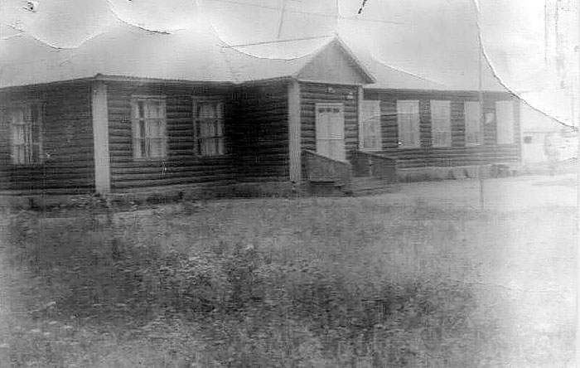
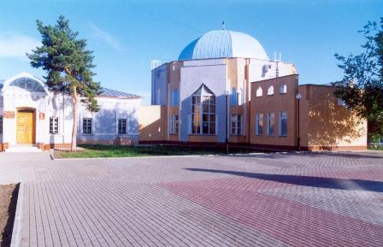
Объект исследования –
педагогическое наследие Ибрая Алтынсарина.

Slide 6
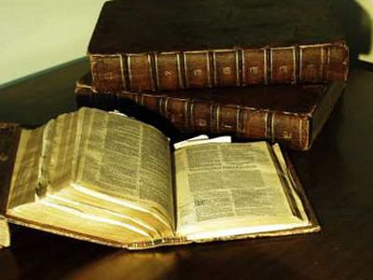
Предмет исследования – дидактические взгляды и идеи Ибрая Алтынсарина, их использование в современной образовательной системе

Slide 7
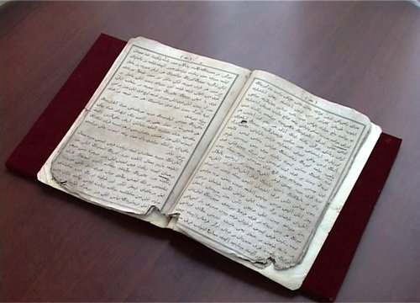
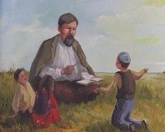
Гипотеза исследования основывается на утверждении, что изучение наследия ученого-педагога позволит выявить характер персонизированных научно-педагогических взглядов, что может позитивно повлиять на выдвижение новых идей, способствующих повышению эффективности процессов обучения и создающих возможность прогнозировать дальнейшее развитие педагогической науки Казахстана с учетом современных требований.

Slide 8
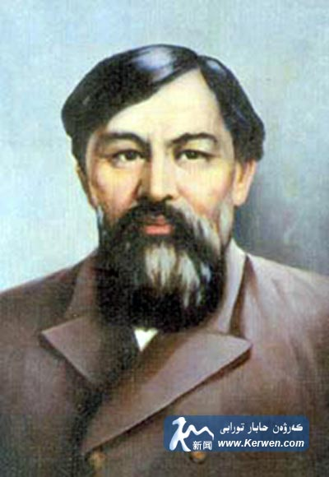
Алтынсарин вошел в историю Казахстана как выдающийся просветитель, педагог, поэт, общественный деятель.
В 1850 году, когда в Оренбурге, административном центре Тургайской области, открылась одна из первых школ для казахских детей, целью которой была подготовка грамотных людей для царской администрации, дед определил Ибрая в ученики. О периоде учебы его в школе сохранился один из архивных документов, где говорится о том, что он отличался настойчивостью и самостоятельностью.
В 1857 году Ибрай Алтынсарин успешно окончил школу и был оставлен при Оренбургской пограничной комиссии, где около трех лет работал писарем. Здесь он продолжал повышать уровень своих знаний, внимательно читал и изучал родную историю, литературу, научные труды и художественные произведения восточной, русской и западноевропейской культуры.

Slide 9
И. Алтынсарин, охваченный высоким стремлением принести как можно больше пользы родному народу, мечтал заниматься педагогической работой, в которой видел свое призвание. После долгих хлопот и трудностей ему удалось в 1860 году покинуть Оренбург и перевестись в г. Тургай, но и здесь местные царские власти долго не давали возможности Ибраю Алтынсарину посвятить себя любимому учительскому делу, определяя его то помощником судьи, то судьей, помощником начальника, и. о. начальника уезда. Только в 1865 году удалось, наконец, перейти на педагогическую работу. В дальнейшем, почти 20 лет, он занимал должности в системе народного просвещения.

Slide 10
В педагогической деятельности Алтынсарина большое место занимают вопросы воспитания и обучения детей. Он придавал огромное значение роли учителя как главного двигателя всего учебного и воспитательного процесса в школах. Он считал. Что учителя должны любить своих учеников и быть любимы своими учениками и их родителями . И тогда можно будет достигнуть целей, стоящих передвоспитанием и образованием .

Slide 11
Нравственное воспитание. Изучая фольклор мы приходим к выводу, что он высоко ценит народный язык, меткость, богатство, динамичный юмор. Казахские пословицы и поговорки тоже воспитывают. «Волка бояться – в лес не ходить», «Кто боится труда, тот и не будет иметь добра».
Много сил и энергии просветитель тратил и на открытие ремесленных и сельскохозяйственных училищ, необходимых для экономического развития Казахстана.
Алтынсарин – автор учебников казахского и русского языков для казахских детей на основе русской графики: «Киргизская хрестоматия» в двух частях (1879); «Начальное руководство к обучению киргизов русскому языку» (1879). Киргизская хрестоматия была составлена по образцу «Детского мира» К.Д. Ушинского и учебных пособий других классиков русской педагогики.

Slide 12
Предложил отбор предметов в учебном плане, как учить и для чего учить. «Надо давать хорошее образование, учить как попало нельзя». Знания должны быть реальными, способствующие умственному и нравственному развитию личности.
Трудовое воспитание. Смысл труда не в том чтобы обеспечить личное благополучие, удовлетворение, а должно быть социальное значение. «Присвоение чужого труда – порок».

Slide 13
Разработал каким должно быть оборудо вание в школе: удобная мебель, складная классная доска, 2 или 4 низких круглых стола, сундук для хранения книг и письменных принадлежностей. Считал, что школа должна давать знания, обеспечивающие достижения целей (умственная, нравственная, совершенствования ребёнка). А учитель должен пользоваться методической литературой, педагогическими журналами, при школе должна быть библиотека с полным комплектом наглядных пособий. Упражнения это основа обучения устной и письменной речи.
Алтынсарин выступал против религиозного образования.

Slide 14
Алтынсарин вводит учебные предметы: география, черчение, история, арифметика, естествознание, закон божий, знакомит с грамматикой русского языка. Обучение велось по руководству И. Алтынсарина и К.Д. Ушинского.

Slide 15
В этих книгах использовался новый казахский алфавит, созданный на основе русской графики .Во вступительной статье к «Киргизской хрестоматии» Алтынсарин писал: «…Книг общеобразовательного содержания почти не имеется ни на одном из азиатских языков, мы вынуждены искать подобные руководства на ближайшем русском языке. Вследствие чего мы сочли за более удобное напечатать настоящую хрестоматию русскими буквами, чтобы она прямо соответствовала своей цели, т.е. служила непосредственным путеводителем к более ученым и общеполезным книгам, не противореча последним ни своим содержанием, ни алфавитом».

Slide 16
Знания, идеалы и опыт, появившиеся в устном народном творчестве, стали фиксироваться с появлением письменности.
В силу того, что еще не существовало периодики на казахском языке, Алтынсарину приходилось писать на русском. Он оставил разножанровое творческое наследство, которое позже во многом предопределило развитие казахской публицистики. Перечитывая труды просветителя, необходимо отметить одно из важнейших качеств публицистики – непосредственное обращение к читателю, которому предлагаются воззрения на актуальные события, причем тот может как разделять, так и иметь на них собственную точку зрения. Большинство статей, вышедших из под его пера, являют собой нравственно-педагогическую оценку актуальной действительности. Не зря исследователи творчества Алтынсарина сравнивают его с заслугами Ломоносова для России.

Slide 17
Следуя принципы историзма, нельзя рассматривать жизнь и деятельность Ибрая Алтынсарина в отрыве от его времени. Просвещение мыслилось им как составная часть прогресса, без которого было невозможно развитие всей нации. В силу того, что еще не существовало периодики на казахском языке, Алтынсарину приходилось писать на русском. Он составил разножанровое творческое наследство, которое позже во многом предопределило развитие казахской публицистики.
Большинство статей, вышедших из под его пера, являют собой нравственно-педагогическую оценку актуальной действительности. Не зря исследователи творчества Алтынсарина сравнивают его с заслугами Ломоносова для России.

Slide 18
В первую очередь именно эпистолярное наследие эпистолярного наследия как журналистика, так литература и публицистика восприняли многое от Ибрая Алтынсарина и представляет особый интерес для исследований в области современной казахстанской журналистики. Фактически творчество великого просветителя представляет собой совокупность произведений, чье изначальное узкое направление переросло в масштабные обобщения и в совокупности, получило форму общественной публицистики. Именно из творческих особенностей и форм, узаконив их в письменной речи.

Slide 19
Всю свою жизнь Алтынсарин посвятил просвещению родного народа. «Народ казахский сам по себе представляет благодатную почву для образования», – писал он.
Алтынсарин был убежденным сторонником содружества русского и казахского народов. Он пропагандировал демократическую русскую литературу, использовал опыт русских педагогов-писателей К.Д. Ушинского и Л.Н. Толстого.
Алтынсарину как просветителю присущ культ знания и вера во всеспасительность знания для развития общества и каждой человеческой индивидуальности. Современники, следившие за литературной деятельностью Ибрая Алтынсарина, уже при жизни смогли оценить, насколько она отвечает потребностям народа. В числе заслуг помимо собственного литературного творчества – составление хрестоматии на родном языке, которые назывались «Начальное руководство к обучению киргизов русскому языку» и «Киргизская хрестоматия» (1879).

Slide 20
Выдающаяся историческая заслуга Алтынсарина заключается в том, что по его инициативе, при самом непосредственном участии была создана в Казахстане сеть народных светских школ. Прежде всего он решил открыть по одному центральному училищу во всех уездных городах области. С этой целью ездил по аулам Тургайской области, собирая среди населения средства, а затем открыл по одному двухклассному русско-казахскому училищу в Илецком, Николаевском, Тургайском и Иргизском уездах и укомплектовал их, заботился о создании библиотеки при каждой школе.

Slide 21
Многосторонняя деятельность И. Алтынсарина способствовала экономическому, культурному и духовному развитию казахского народа.
В городе Аркалыке открыт музей Алтынсарина, на берегу Тобола установлен куполообразный памятник выдающемуся просветителю. Его именем названы улицы,школы.

Slide 22
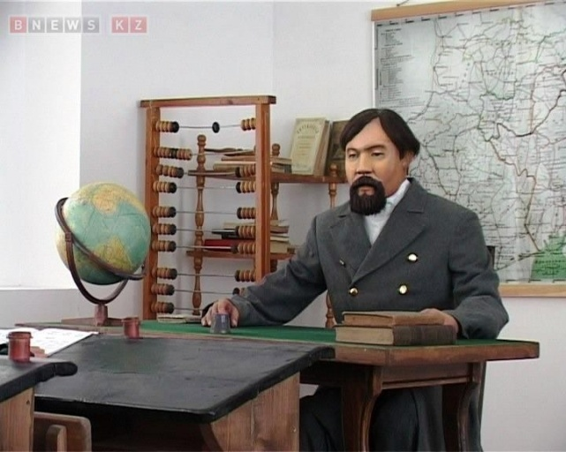
Вопросы исторического прошлого и его преломления в настоящем нельзя доказать как теорему. Законы развития общественной жизни и исторических процессов тесно связаны с сознательной деятельностью людей, живут в условиях своего времени, которое накладывает на них особый отпечаток, поэтому явления общественного порядка не могут в принципе действовать также однозначно, как законы природы и естественных наук. Поэтому обращение к личности Ибрая Алтынсарина, его творчеству, эпистолярному и публицистическому наследию, в самом начале новой эпохи – новом тысячелетии и в XXI веке не имеет альтернативы.

Slide 23
Творчество Ибрая Алтынсарина – истоки казахской публицистики
Алтынсарин педагогический алфавит воспитание
Зарождение ядра казахской журналистики пришлось на конец XIX – начало ХХ века. Стоявшие у ее истоков просветители пытались заложить в ней лучшие качества: свободомыслие, национальное своеобразие, стремление к многообразию точек зрения. Но процесс ее формирования пошел по единому советскому типу, который нивелировал национальные подходы. И, вероятно, поэтому столь важным является возвращение к бесценным истокам, к идеям Ч. Валиханова, И. Алтынсарина, А. Кунанбаева, А. Байтурсынова, А. Букейханова, С. Торайгырова. Следуя принципу историзма, нельзя рассматривать жизнь и деятельность Алтынсарина в отрыве от его времени. Просвещение мыслилось им как составная часть прогресса, без которого было невозможно развитие всей нации.

Slide 24
При нем открылись русско-казахские школы в Тургае, Илецкой защите, Иргизе, Актюбинске. Он добивается открытия первой женской школы. «На нашу долю, – писал он, – теперь выпало самое тяжелое, ответственное время, когда все надо еще создавать, вводить эти нововведения в темную среду и освещать все, насколько хватит у нас сил и уменья… Вот и таскаюсь я по степям, выпрашивая деньги у обществ и разных общественных уездных и областных волостей». По его инициативе было открыто 7 начальных школ, 4 двухклассных училища для детей-казахов, в том числе первые школы для казашек с преподаванием в них предметов на родном и русском языках. В 1883 году в Орске была открыта казахская учительская семинария.

Slide 25
Вопросы исторического прошлого и его преломления в настоящем нельзя доказать как теорему. Законы развития общественной жизни и исторических процессов тесно связаны с сознательной деятельностью людей, живут в условиях своего времени, которое накладывает на них особый отпечаток, поэтому явления общественного порядка не могут в принципе действовать также однозначно, как законы природы и естественных наук. Поэтому обращение к личности Ибрая Алтынсарина, его творчеству, эпистолярному и публицистическому наследию, в самом начале новой эпохи – новом тысячелетии и в XXI веке не имеет альтернативы.Педагогическое наследие И.Алтынсарина продолжается в деятельности его учеников.

Slide 26
А школа имеет долгую историю, здесь обучались все знаменитые люди Республики Казахстан. Это – видные актеры, научные деятели.

Slide 27
В данный момент школе учится 405 учеников, основная масса – дети из отдаленных районов Костанайской области.Деятельность педагогов – это выявление одаренных детей, обучение и их дальнейшее развитие в школе существует очень много кружков художественного направления. Дети развиваются интеллектуально получают академическое образование и всестороннее развитие.

Slide 28
«Школа-интернат для одаренных детей им.
Ибрая Алтынсарина» находится в самом
центре Костаная. Это одна из старейших школ Казахстана, в прошлом году ей исполнилось 125 лет. Данное образовательное учреждение было основано по инициативе выдающегося казахского просветителя педагога Ибрая Алтынсарина. В свое время школа сыграла значительную роль в развитии народного образования в республике и области. Из ее стен вышли многие известные в Казахстане и за его пределами деятели науки и культуры, общественные деятели, среди которых Алиби Джангильдин, Спандияр Кубеев, Сералы Кожамкулов, Мухамеджан Сералин и многие другие.

